Slide 1
Краткосрочный групповой познавательный проект с детьми раннего возраста Маленькие помощники Первая младшая группа Воспитатель: Смирнова Н.В.

Slide 2
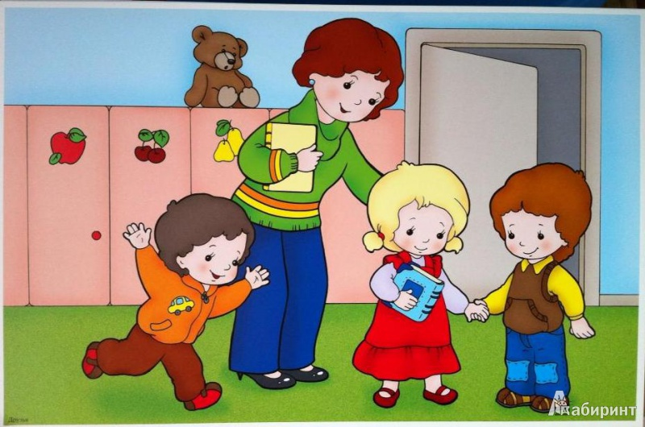
Цель проекта
Дать понятие о труде взрослых через наблюдение за работой младшего воспитателя. Воспитывать у детей интерес к труду близких. Формировать у детей положительное отношение к труду.

Slide 3
Задачи
Развивающие:
• Обеспечить психологического благополучия и здоровья детей
• Развитие трудолюбия, желания помочь
• Развивать познавательные способности
• Развивать коммуникативные навыки
Обучающие:
• Учить узнавать и называть некоторые трудовые действия
• Пробуждать интерес к предлагаемой деятельности
• Приобщать детей к процессу познания
• Формировать различные представления об орудиях труда
• Привлекать детей к совместной со взрослыми деятельности

Slide 4
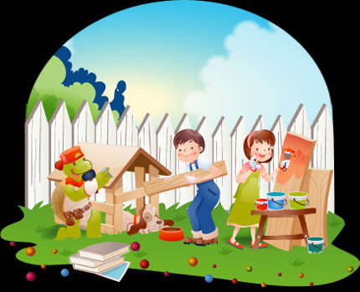
Срок реализации проекта: 1 месяц.
Участники проекта: воспитатель, младший воспитатель, дети, родители.
Вид проекта: групповой (краткосрочный).
Тип проекта: познавательный.

Slide 5
Предполагаемые результаты
Дети знакомятся с трудовыми действиями, значением труда младшего воспитателя.
Умеют различать по внешнему виду и называть орудия труда младшего воспитателя.
В совместной со взрослым деятельности дети учатся помогать накрывать на стол, расставлять чашки и тарелки.
Откликаются на просьбу взрослого о помощи.

Slide 6
1этап
Просмотр вместе с детьми иллюстративного материала «Профессии».
Беседа о труде младшего воспитателя.
После беседы поставлена задача: узнать почему в нашей группе так чисто? Ответ на этот вопрос дети получат в результате реализации проекта.
Ознакомление родителей с проектом.
Родителям предлагается принять активное участие в проекте, изготовить книжки - малышки «Маленькие помощники».

Slide 7
2 этап
Разделы программы:
1.Речевое развитие: дидактическая игра «Узнай и назови».
Задачи: учить внимательно слушать и называть, что изображено на картинке, отвечать на вопросы.
2.Речевое развитие: чтение рассказа «Как Маша стала большой».
Задача: познакомить с содержанием рассказа.
3.Познавательное развитие: трудовое поручение «Поможем Татьяне Владимировне накрыть на стол».
Задачи: познакомить детей с работой младшего воспитателя, развивать трудолюбие, желание помочь.
4. Художественно-продуктивное развитие: рисование «Щетка».
Задачи: познакомить детей с орудиями труда младшего воспитателя, учить проводить прямые вертикальные линии карандашом. Развивать умение правильно держать карандаш, регулировать силу нажима. Воспитывать положительное отношение к труду.

Slide 8
Свободная деятельность детей
Наблюдение за работой младшего воспитателя.
Задачи: развивать умение детей наблюдать, отвечать на вопросы воспитателя.
Сюжетно ролевые игры: « Ждём гостей», « Поможем куклам убраться в домике».
Задачи:
учить детей играть вместе, рядом, развивать цепочку игровых действий; воспитывать положительные эмоции желание помочь;
развивать коммуникативные навыки.
Дидактические игры: «Накроем стол для кукол», «Что хочет делать Катя», «Кому что нужно?».
Задачи:
учить детей сервировать стол, называть предметы;
знакомить с правилами этикета;
уточнять представления детей о некоторых трудовых действиях, о материалах, инструментах и оборудовании, необходимых для работы;
закреплять представления детей о предметах и их использовании в трудовых процессах;
знакомить с профессиями.

Slide 9
3 этап
Освещение проекта:
1. Фотовыставка «Маленькие помощники».
2. Изготовление родителями с детьми книжек - малышек «Маленькие помощники».

Slide 10
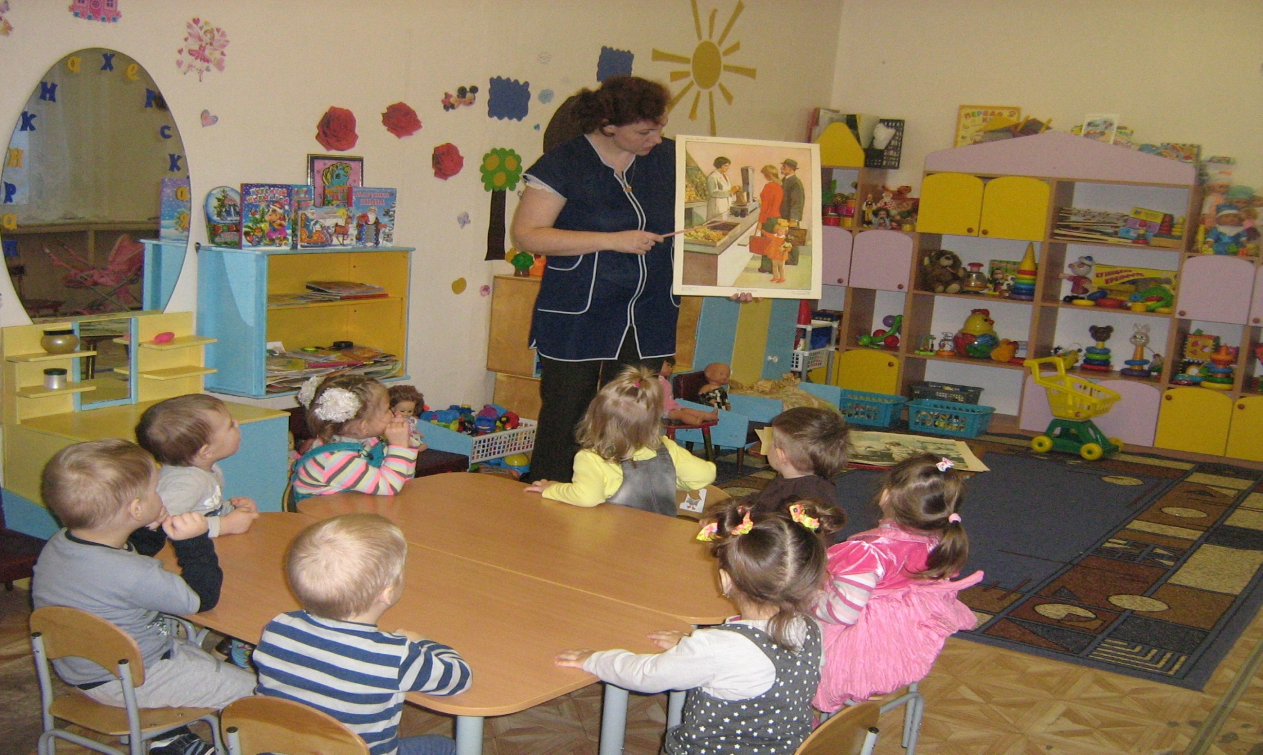
Просмотр иллюстративного материала «Профессии».

Slide 11
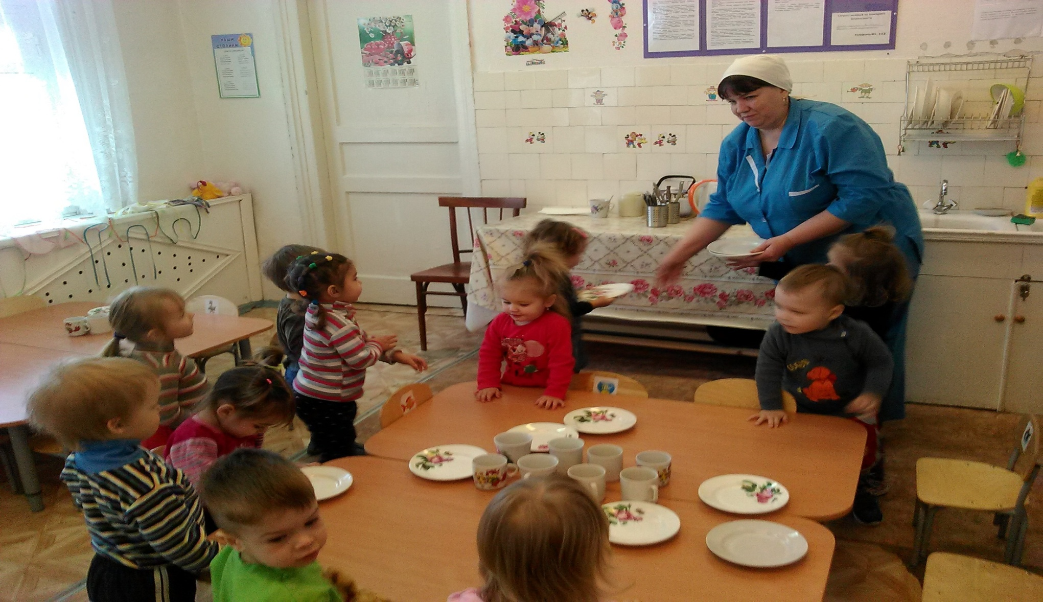
Трудовое поручение:
«Поможем Татьяне Владимировне накрыть на стол».

Slide 12
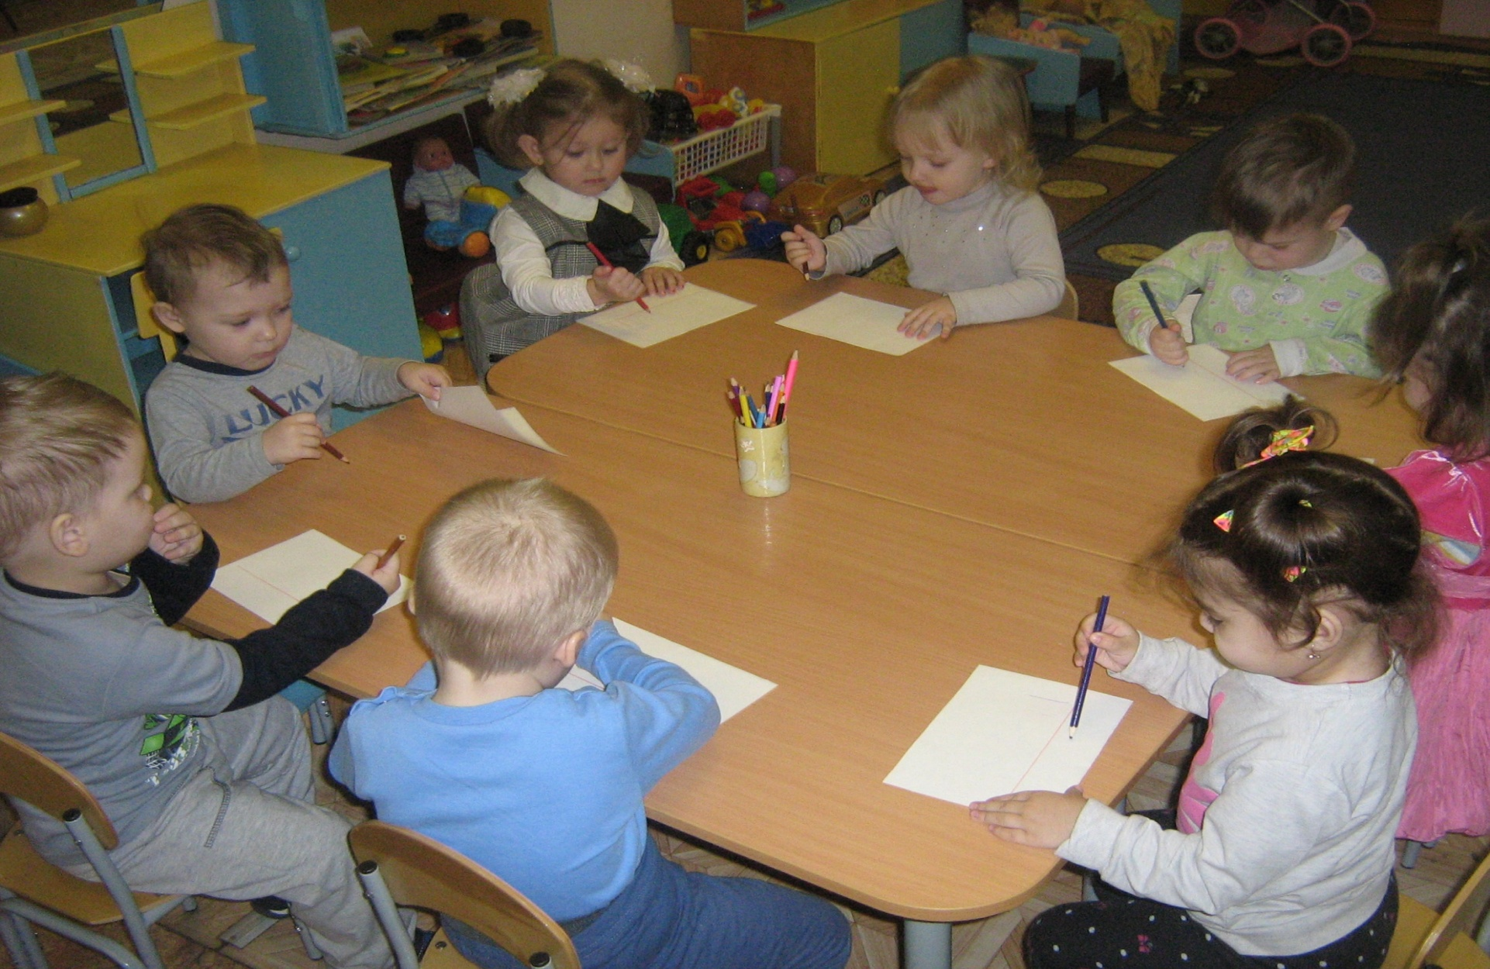
Изобразительная деятельность: рисование «Щетка».

Slide 13
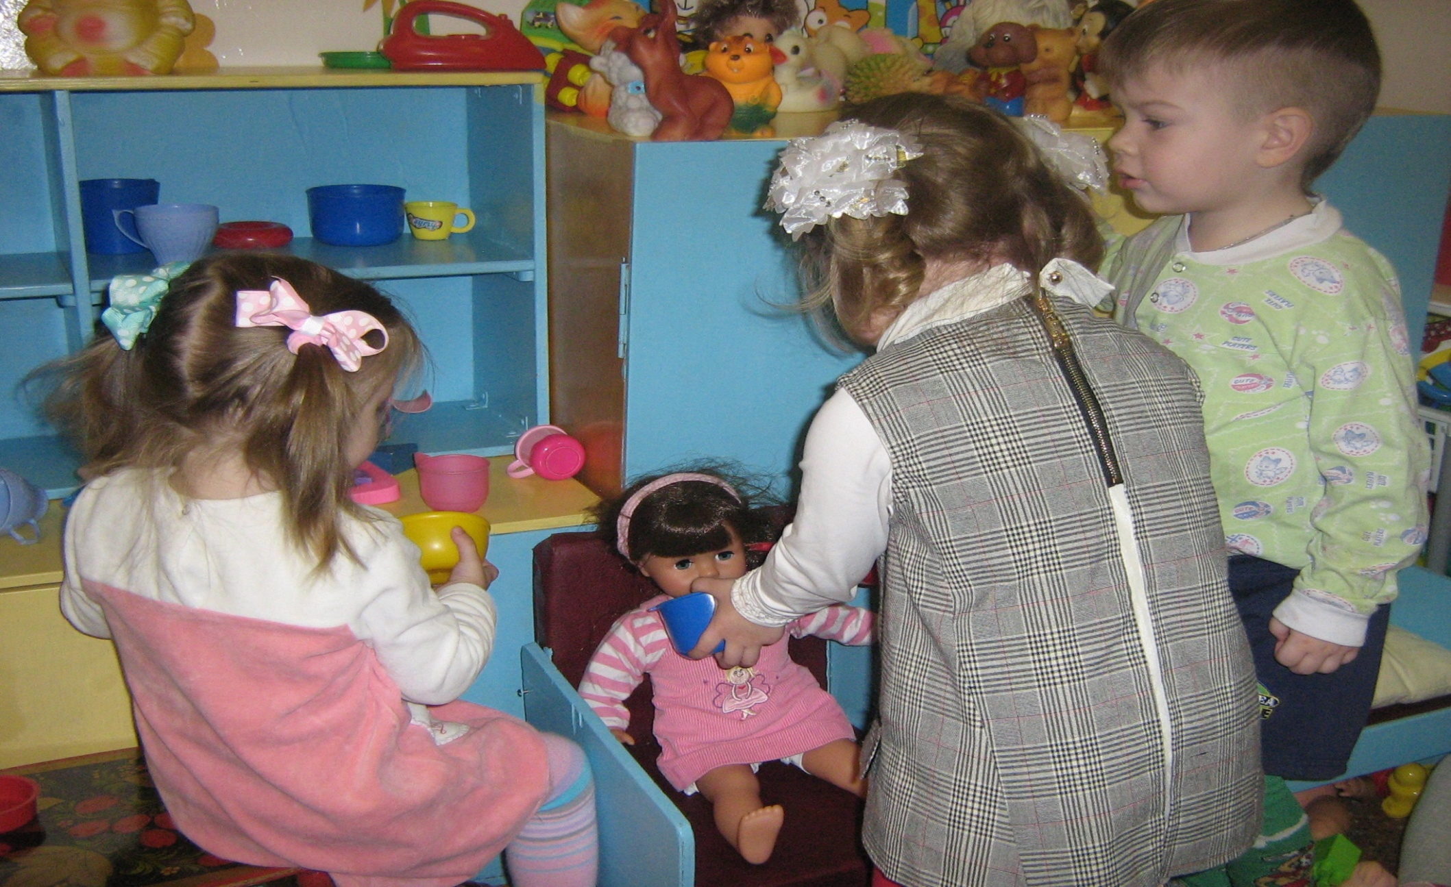
Дидактическая игра: «Накроем стол для кукол»

Slide 14
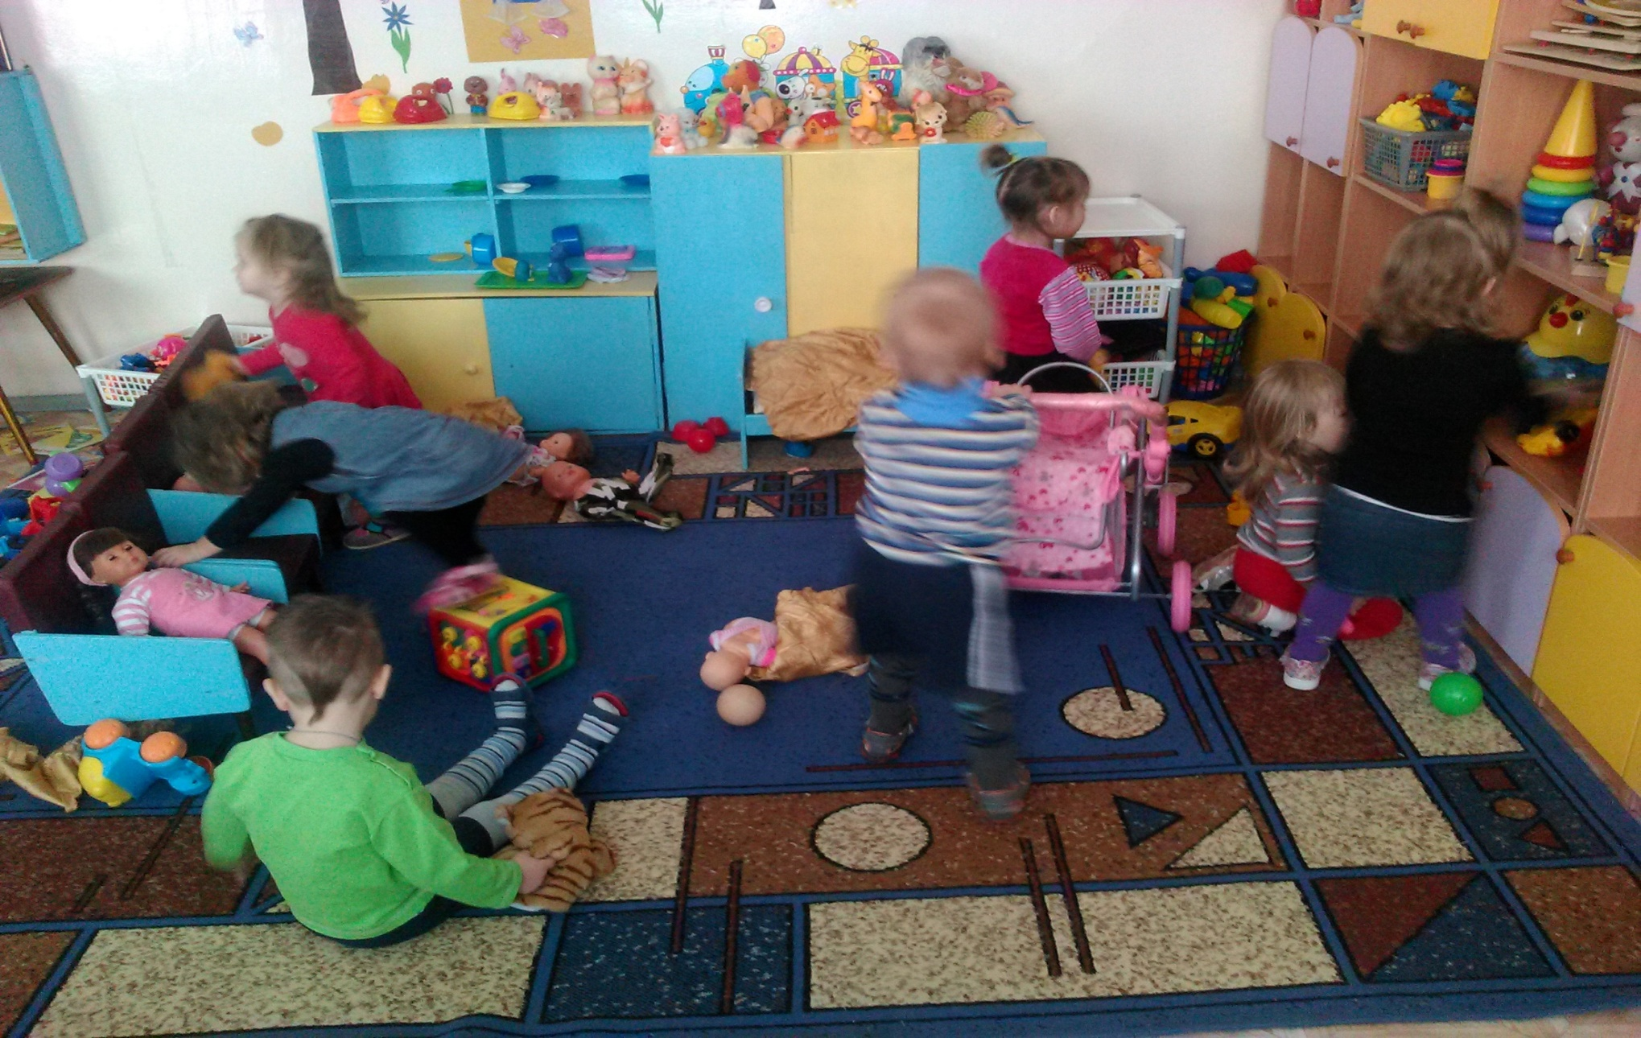
Трудовое поручение: наведем порядок в группе.

Slide 15
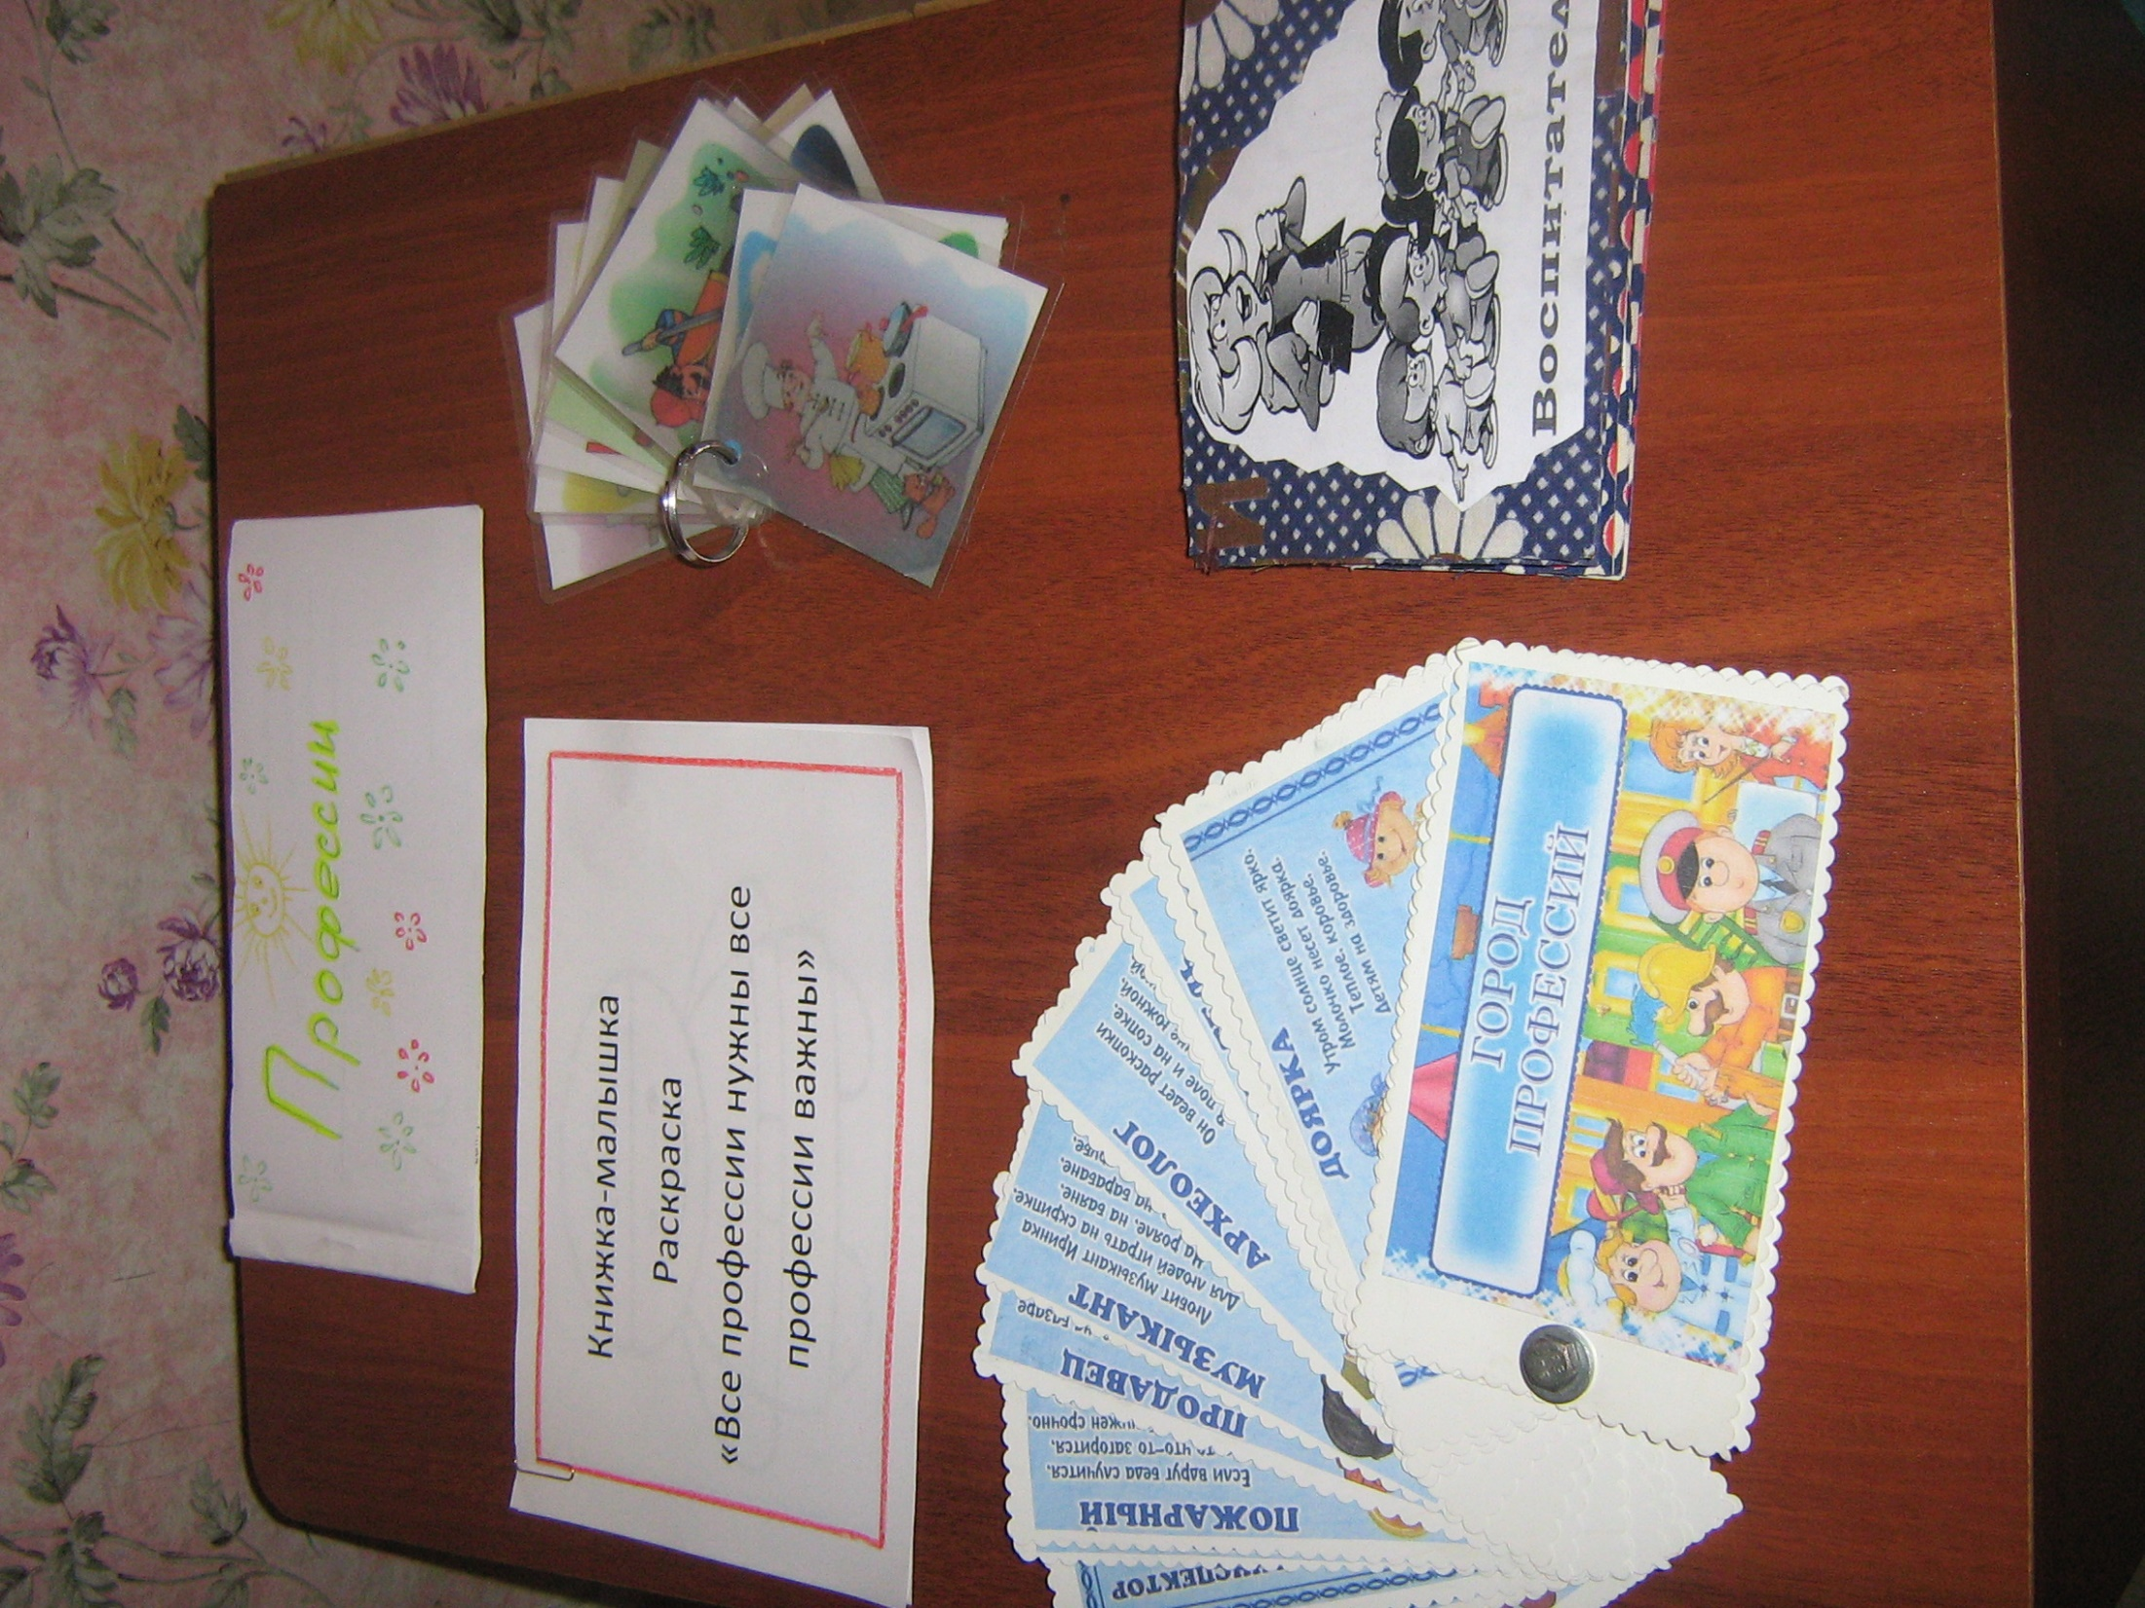
Результат совместной работы с родителями - Книжки-малышки о профессиях

